Slide 1
Образовательный ресурс “Яндекс для старшего поколения”
Авторы: Торопова София Эдуардовна и Полякова Анна Александровна
10 класс, ГБОУ Инженерная школа №1581
Руководитель: Гришина Арина Александровна

Slide 2
Оглавление:
Актуальность
Цели и задачи работы
Методика выполнения работы
Преимущества
Результаты
Дальнейшие развитие

Slide 3
Работа и её актуальность:
Данный проект предназначен для помощи людям старшего поколения в освоении цифровых сервисов Яндекс. На данный момент многие пожилые люди испытывают трудности с использованием современных технологий, что ограничивает их возможности в цифровом обществе.
В работе рассматривается создание адаптированного веб-сайта с учетом возрастных особенностей восприятия. В ходе проекта использовалось программирование на разных языках, WEB-дизайн, а также принципы юзабилити для старшего поколения.

Slide 4
Цель:
Создать образовательный веб-ресурс с доступом к видеоурокам по сервисам Яндекс и дать пользователям возможность проверить знания с помощью интерактивных тестов.

Slide 5
Задачи работы:
Продумать и создать адаптированный дизайн страниц сайта
Разработать функционал обучающего портала
Собрать и систематизировать информацию по 6 сервисам Яндекс
Написать код для реализации образовательной платформы
Провести тестирование с целевой аудиторией, выявить и исправить ошибки

Slide 6
Для реализации проекта мы изучили:
HTML-вёрстку для доступных интерфейсов
Архитектуру Django приложений
Модели и базы данных в Django
Динамические url-адреса
Принцип DRY в шаблонах Django
JavaScript для интерактивных элементов

Slide 7





В ходе выполнения проекта было использовано множество технологий:

Slide 8
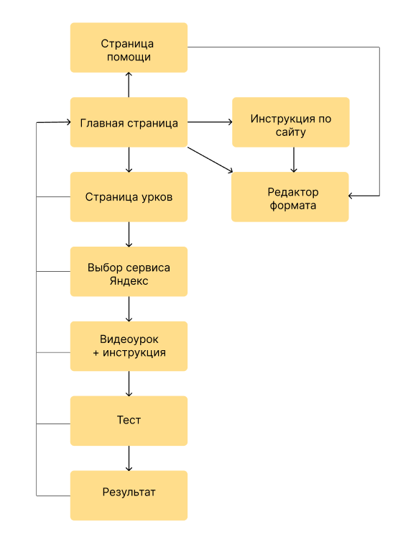
Методика выполнения работ. Теоретическая часть.
Продумывание функционала сайта и пользовательских сценариев
Сбор данных о сервисах Яндекс, проектирование базы данных и создание структуры сайта
Схема перехода между страницами

Slide 9
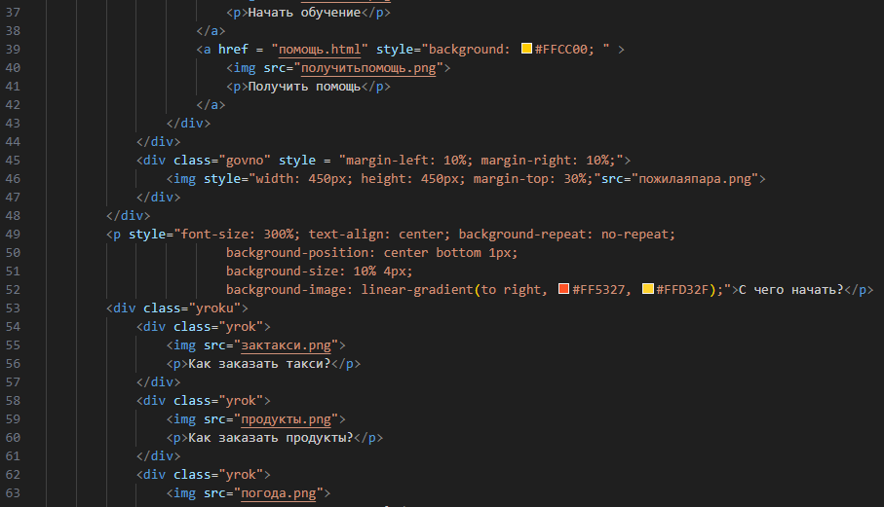
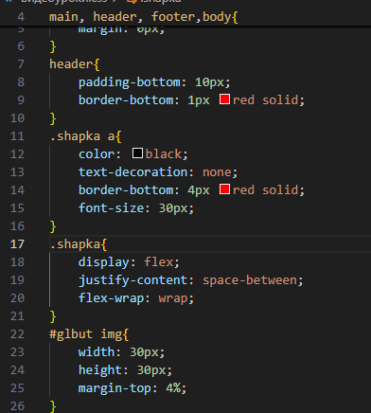
Методика выполнения работы. Сайт проекта.
Структура образовательного процесса

Slide 10
Методика выполнения работы Тестирование
№ пользователя | Удобство пользования | Удобства эксплуатации
1 | 10 | 10
2 | 8 | 9
3 | 9 | 10
4 | 10 | 10
5 | 9 | 10
Средняя оценка: | 9.2 | 9.8
Результаты тестирования среди пользователей

Slide 11
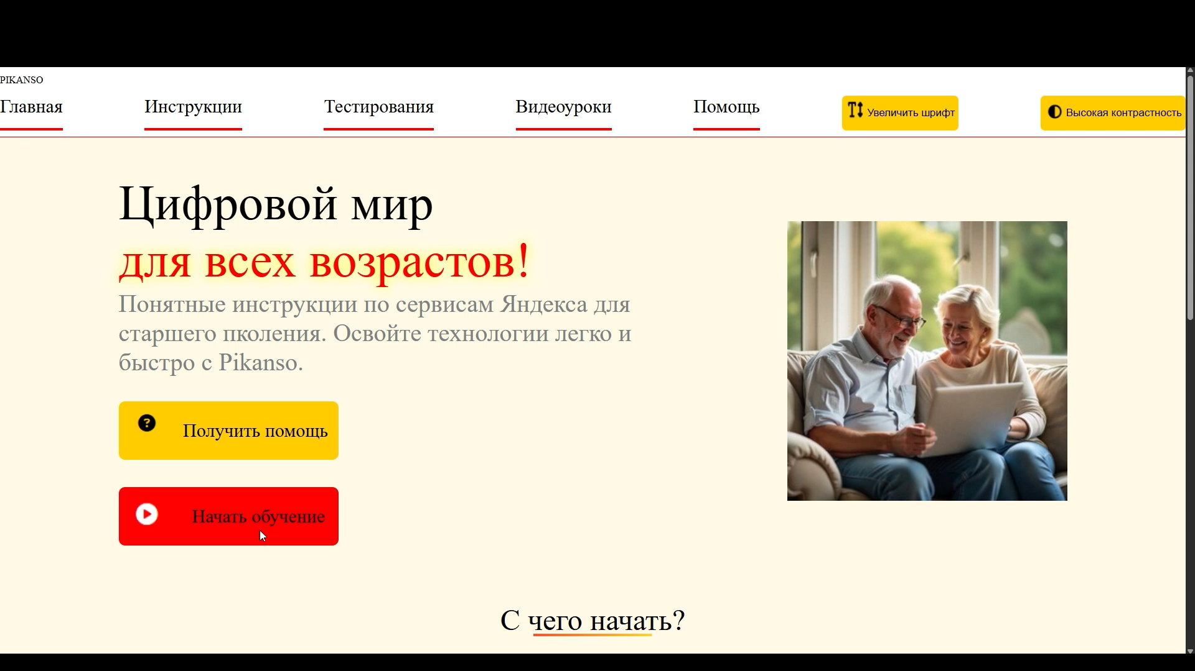

Slide 12
Результат:
Созданы адаптированные базы данных и страницы сайта, в которых размещены разработанные видеоуроки и тесты. Была продумана система взаимодействия пользователя с образовательным контентом, а также реализован раздел помощи с экстренными контактами.

Slide 13
Дальнейшее развитие:
Добавление новых сервисов Яндекс в базу данных
Внедрение системы отслеживания прогресса обучения
Создание форума для общения пользователей

Slide 14
Список использованной литературы:
1. Яковлева, А. С. Образовательные онлайн-платформы для людей «серебряного возраста»: анализ эффективности / А. С. Яковлева. — Текст : электронный // Современные проблемы науки и образования. — 2022. — № 2. — https://cyberleninka.ru/ (дата обращения: 20.12.2024)
2. Морозов, М. А. Web-дизайн: удобный сайт с нуля. UX-дизайн от стратегии до тестирования / М. А. Морозов. — Санкт-Петербург : Питер, 2020. — 288 с. — ISBN 978-5-4461-1455-6. — Текст : непосредственный.
3. Гулина, М. А. Психология социальной работы: учебное пособие для вузов / М. А. Гулина. — 5-е изд., испр. и доп. — Москва : Юрайт, 2021. — 411 с. — URL: https://www.biblio-online.ru/ (дата обращения: 20.12.2024)
4. Официальный блог UX-исследований Яндекс. — URL: https://ux.yandex.ru/ (дата обращения: 20.12.2024)
5. «Азбука интернета» : совместный проект ПАО «Ростелеком» и Пенсионного фонда РФ. — URL: http://azbukainterneta.ru/
6. Django Documentation [Электронный ресурс]. — URL: https://docs.djangoproject.com/ (дата обращения: 15.12.2024)
7. MDN Web Docs [Электронный ресурс]. — URL: https://developer.mozilla.org/ (дата обращения: 15.12.2024)
8. W3Schools Online Web Tutorials [Электронный ресурс]. — URL: https://www.w3schools.com/ (дата обращения: 15.12.2024)
9. Петрова, Е. В. Цифровая грамотность старшего поколения: проблемы и пути решения / Е. В. Петрова, С. Н. Иванов. — Текст : электронный // Информационное общество. — 2021. — № 3. — С. 65–72.
10. timeweb.com - Как сделать сайт удобным для пожилых людей [Электронный ресурс]. — URL: https://timeweb.com/ru/community/articles/ (дата обращения: 18.12.2024)

Slide 15
Спасибо за внимание!

